Slide 1
Algoritmos de planificación de sistemas operativos
Mario arnedo

Slide 2
Primero en llegar primero en ser servido. FCFS (First Come First Served).
Idea general del algoritmo
Este proceso se basa en donde el procesador ejecuta cada proceso hasta que termina, por tanto, los procesos que en cola de procesos preparados permanecerán encolados en el orden en que lleguen hasta que les toque su ejecución.

Slide 3
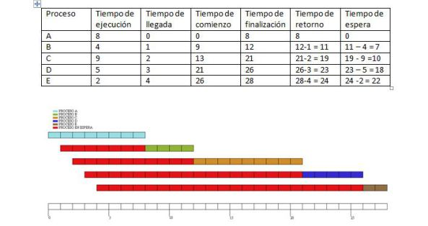
Primero en llegar primero en ser servido. FCFS (First Come First Served).
Ejemplo de uso del procesador
Proceso A → Tiempo ejecución → Tiempo llegada → Tiempo finaliza → Tiempo retorno → Tiempo espera

Slide 4
Primero en llegar primero en ser servido. FCFS (First Come First Served).
Ventajas
Inconvenientes
No apropiativa
Es justa, aunque los procesos largos hacen esperar a los cortos
Predecible
El tiempo medio de los procesos es variado
Se trata de una política muy simple y sencilla de llevar a la práctica, pero muy pobre en cuanto a su comportamiento.

Slide 5
Prioridad al más corto.SJF (Shortest Job First)
Idea general del algoritmo
En este algoritmo , da bastante prioridad a los procesos más cortos a la hora de ejecución y los coloca en la cola.

Slide 6
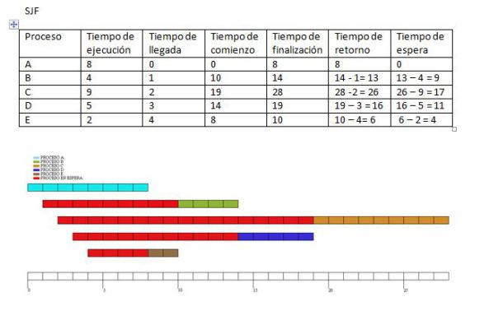
Prioridad al más corto.SJF (Shortest Job First)
Ejemplo de uso del procesador

Slide 7
Prioridad al más corto.SJF (Shortest Job First)
Ventajas
Desventajas
Minimiza el tiempo de finalización promedio
Da el mínimo tiempo de espera para un conjunto de procesos
Entra en el CPU el proceso mas breve
Tiempo de espera menor
Riesgo de perdida de los ficheros grandes
La dificultad de este sistema es conocer la longitud del próximo proceso que va a entrar en el CPU

Slide 8
Round Robin.
Idea general del algoritmo
Es un método para seleccionar todos los elementos en un grupo de igual manera y en un orden en concreto, desde el primero elemento de la lista hasta llegar al último y empezando de nuevo desde el primer elemento.

Slide 9
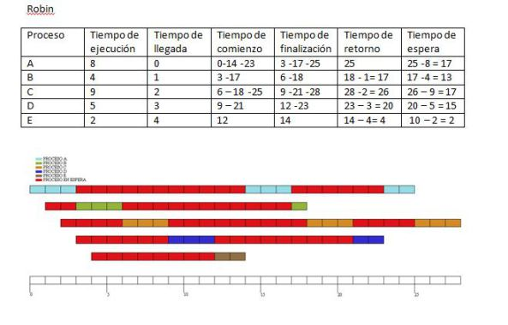
Round Robin.
Ejemplo de uso del procesador

Slide 10
Round Robin
Ventajas
Desventajas
Es un buen método para ficheros de distinto tamaño
Dependiendo de los ficheros, puede llegar a ser mas eficientes que los demás.
Uno de los algoritmos de planificación de procesos más complejos y difíciles, dentro de un sistema operativo asigna a cada proceso una porción de tiempo equitativa y ordenada,

Slide 11
Planificación por prioridad
Idea general del algoritmo
En este algoritmo a cada proceso se le asocia un número entero de prioridad. Mientras menor sea este entero pues mayor prioridad tiene el proceso.

Slide 12
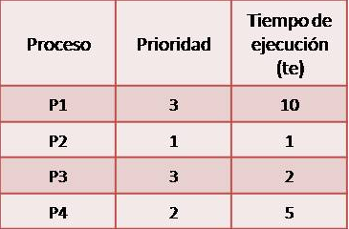
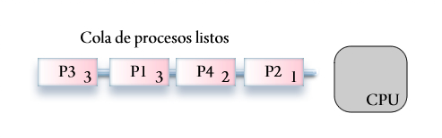
Planificación por prioridad
Ejemplo de uso del procesador

Slide 13
Planificación por prioridad
Ventajas
Desventajas
Es una mejora del SFJ, por lo que las ventajas las hereda de esas
Lo que mejora es el retraso excesivo de procesos largos y el favoritismo por procesos cortos
Posibilidad de bloqueo indefinido, porque los procesos con mas prioridad pueden necesitar la ayuda de unos con menos prioridad y no avanzar.

Slide 14
Planificación garantizada
Idea general del algoritmo
Cosiste en hacer como un “pacto”, si hay n usuarios en sesión mientras usted está trabajando, usted recibirá aproximadamente 1/n de la capacidad de la CPU.

Slide 15
Planificación garantizada
Ejemplo de uso del procesador
Con los datos anteriores y el registro de procesos en curso de ejecución, el sistema calcula y determina qué procesos están más alejados por defecto de la relación “1 / n” prometida y prioriza los procesos que han recibido menos CPU de la prometida.

Slide 16
Planificación garantizada
Ventajas
Desventajas
Si eres monousuario, puedes tener el rendimiento optimo
Cada cola tiene su propio algoritmo de planificación
A cuantos mas usuarios tengas, el sistema puede quedar afectado debido al rendimiento

Slide 17
Planificación de Colas Múltiples .MQS (Multilevel Queue Schedulling).
Idea general del algoritmo
Son procesos que requieren una planificación de tiempo compartido adecuada, pero quizás haya que ejecutar también procesos de tiempo real, que no pueden estar sujetos a una expulsión por tiempo.

Slide 18
Planificación de Colas Múltiples .MQS (Multilevel Queue Schedulling).
Para este algoritmo se requieren dos niveles de planificación:
Planificación dentro de cada cola: Cada cola puede utilizar su propia política de planificación, de acuerdo a la clase de procesos que acoge, la cual puede ser usando diferentes algoritmos (FCFS, Round Robín, etc.).
Planificación entre colas:
Se le asigna una prioridad (P) a cada cola.
Se le asigna un Quantum de CPU a cada cola, que se reparte entre los procesos de cada cola.

Slide 19
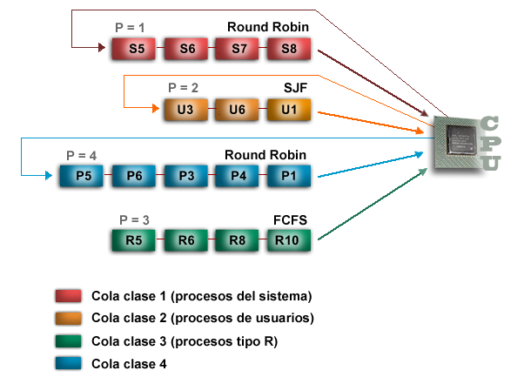
Planificación de Colas Múltiples .MQS (Multilevel Queue Schedulling).
Ejemplo de uso del procesador

Slide 20
Planificación de Colas Múltiples .MQS (Multilevel Queue Schedulling).
Ventajas
Desventajas
Soporta bien la sobrecarga.
Adaptable a las necesidades del sistema.
Algoritmo más general.
Un fallo en el maestro hace que falle el sistema completo
El maestro puede llegar a ser un cuello de botella para el rendimiento del sistema

